Slide 1
Värmdö kommun
Kommunala - Föräldrar Familjedaghem
VågaVisa Kvalitetsuppföljning med enkäter 2017
18 svar, 86%

Slide 2
Om undersökningen
Bakgrund Tio kommuner i Stockholms län genomför årligen en enkätundersökning i förskola, pedagogisk omsorg och grundskola. Undersökningen genomförs på samma sätt i alla kommuner och flertalet frågor är gemensamma. I 2017 års undersökning inbjöds totalt 75 549 elever och föräldrar från 792 förskolor och skolor att delta. Metod Respondenterna fick fylla i en enkät (postalt, e-post, webbinlogg baserat på önskemål) som distribuerats via de deltagande skolorna. Enkäten innehöll 23-31 påståenden som elever respektive föräldrar fick ta ställning till. En skala i fyra steg användes: Stämmer mycket bra, Stämmer ganska bra, Stämmer ganska dåligt och Stämmer mycket dåligt samt alternativet "Vet inte". Det gick även att svara via internet Formulären delades ut från den 23 januari och samlades in fram till den 3 mars 2017. Urval Undersökningen är en totalundersökning i de utvalda grupperna, dvs samtliga barn i förskola och pedagogisk omsorg och samtliga elever i förskoleklass, årskurs 3, 6 och 8. I åldrarna upp till och med årskurs 6 svarade barnens föräldrar och från och med årskurs 3 deltog även eleverna själva. Utöver dessa gemensamma huvudgrupper deltar de årskurser som skolorna själva valt. Antalet inkomna svar samt svarsfrekvens för den grupp som avses redovisas överst på varje sida.
Läsanvisningar för resultatdiagrammen Diagrammen visar svarsfördelningen dvs. hur stor andel (%) som valt respektive svarsalternativ för varje påstående. Varje påstående har fyra uppsättningar staplar: Genomsnittet för hela kommunen 2017, årets resultat för aktuell grupp och, om det finns, resultaten från 2016 och 2015. Staplarna för genomsnittet för hela kommunen är blå och röda, medan de gröna och röda hör till den aktuella enheten. De mörkgröna eller mörkblå fältet visar hur stor andel som svarat "Stämmer mycket bra" och de mörkröda till höger visar hur stor andel som svarat "Stämmer mycket dåligt". De ljusare fälten visar andelarna som svarat något av de två mittenalternativen. Andelen som svarat "Vet inte" visas i grått i mitten. Siffrorna på staplarna anger procent och summerar till 100%, avrundningar kan dock förekomma. I den högra kanten av diagrammen finns en summering av andelarna som svarat Stämmer mycket bra och Stämmer ganska bra, alltså summan av de två gröna eller blå fälten. Sist i rapporten finns ett spindeldiagram som för frågorna som ligger under varje målområde visar andelen som svarat Stämmer mycket bra eller Stämmer ganska bra. Som ett stöd för arbetet med resultaten finns en arbetsguide tillgänglig i rapportportalen.
2

Slide 3
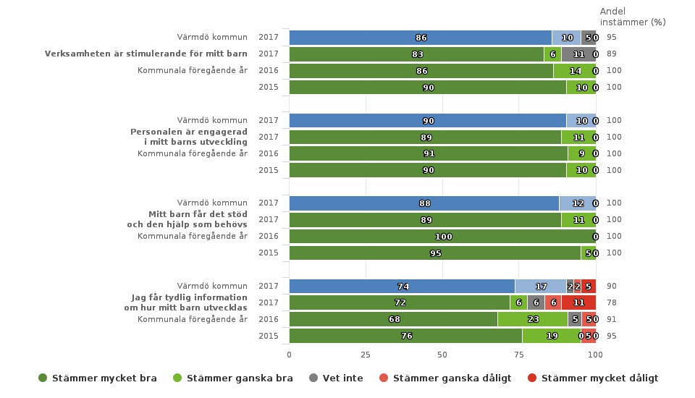
Kommunala
Föräldrar Familjedaghem (18 svar, 86%)
Utveckling och lärande
3

Slide 4
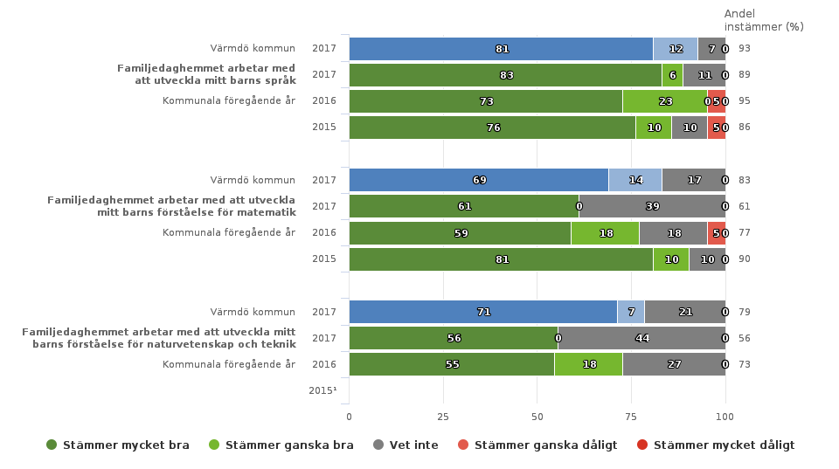
Kommunala
Föräldrar Familjedaghem (18 svar, 86%)
Utveckling och lärande, sida 2
¹Inget resultat
4

Slide 5
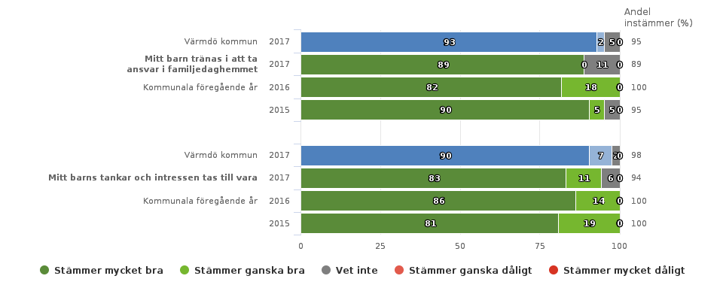
Kommunala
Föräldrar Familjedaghem (18 svar, 86%)
Ansvar och inflytande
5

Slide 6
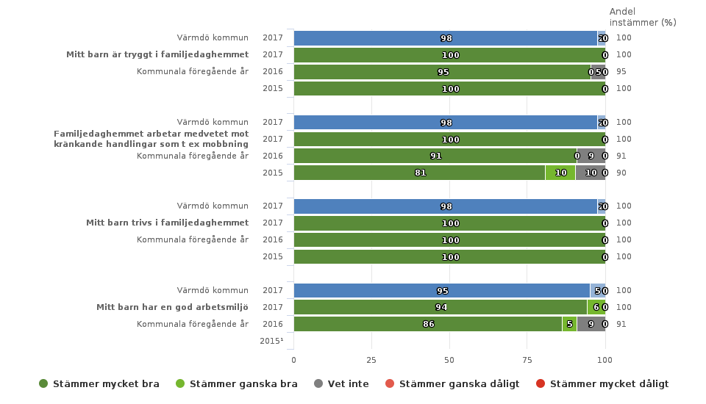
Kommunala
Föräldrar Familjedaghem (18 svar, 86%)
Normer och värden
¹Inget resultat
6

Slide 7
Kommunala
Föräldrar Familjedaghem (18 svar, 86%)
Skola och hem
7

Slide 8
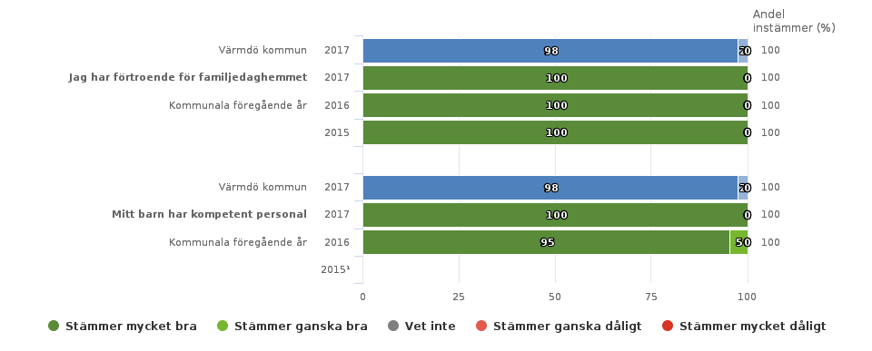
Kommunala
Föräldrar Familjedaghem (18 svar, 86%)
Styrning och ledning
¹Inget resultat
8

Slide 9
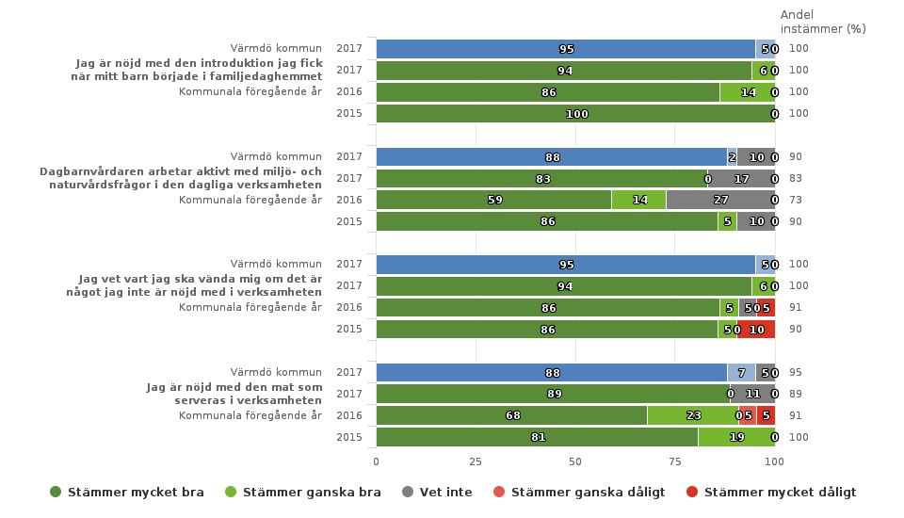
Kommunala
Föräldrar Familjedaghem (18 svar, 86%)
Kommunspecifika frågor
9

Slide 10
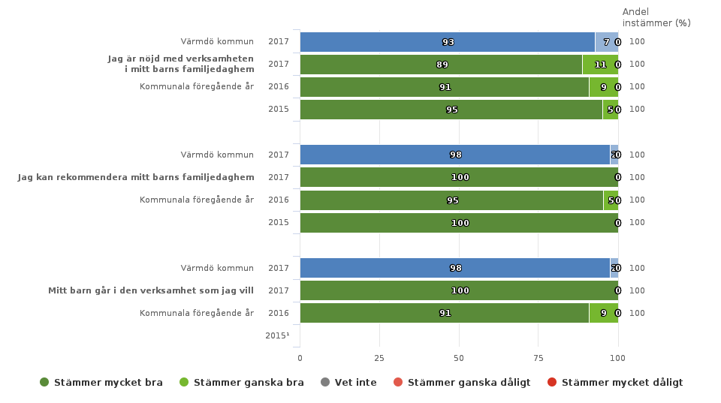
Kommunala
Föräldrar Familjedaghem (18 svar, 86%)
Övergripande frågor
¹Inget resultat
10

Slide 11
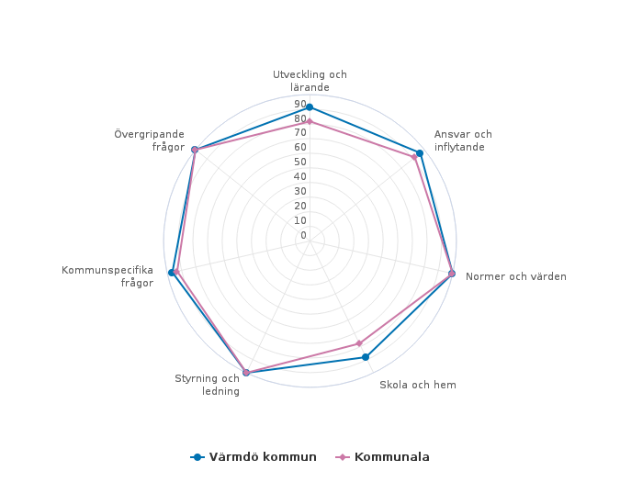
Kommunala
Föräldrar Familjedaghem (18 svar, 86%)
Målområdessammanställning
Diagrammet visar andelen som instämmer på frågorna inom respektive målområde
11

